Slide 1
Мастер-класс «Подарочная коробочка»
Воспитатель: Жданова. н. в.
Родители группы № 8.

Slide 2
Укрепление взаимосвязи родителей и воспитателя посредством совместного творчества в ДОУ. Мастер-класс по изготовлению подарочной коробочки.
Цель мастер-класса:
Создание условий для укрепления сотрудничества между детским садом и семьей и развития
задачи мастер-класса:
Оказание помощи родителей в подготовке выпускного бала.
Знакомство с техникой изготовления коробочки
Работа может стать прекрасным подарком

Slide 3
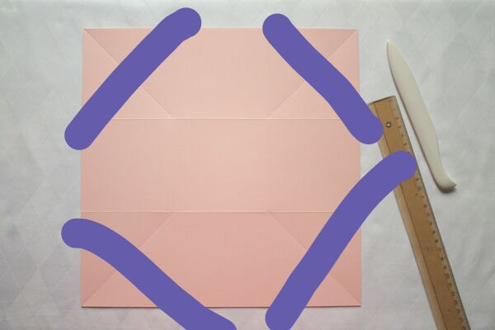
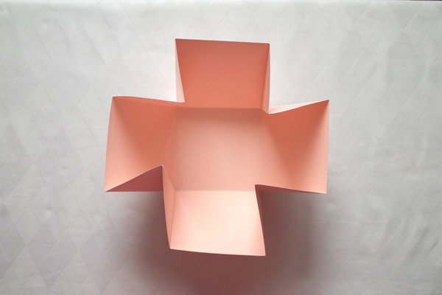
1.Квадрат 18Х18 см. сложить по данной схеме. 2.Срезать углы. 3.Сложить коробочку.

Slide 4
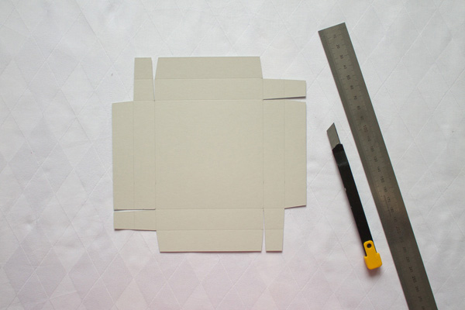
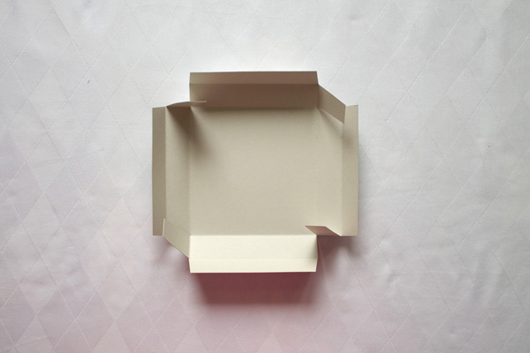
1.Квадрат 18х18 см. 2.С четырех сторон отступаем от края 2 раза по 2 см ,так чтобы, внутренний квадрат был равен 10 см. 3.Вырезываем углы по схеме, сгибаем по линиям и проклеиваем углы по схеме. Таким образом получаем крышку для коробочки.

Slide 5
1.Вырезываем

Slide 6
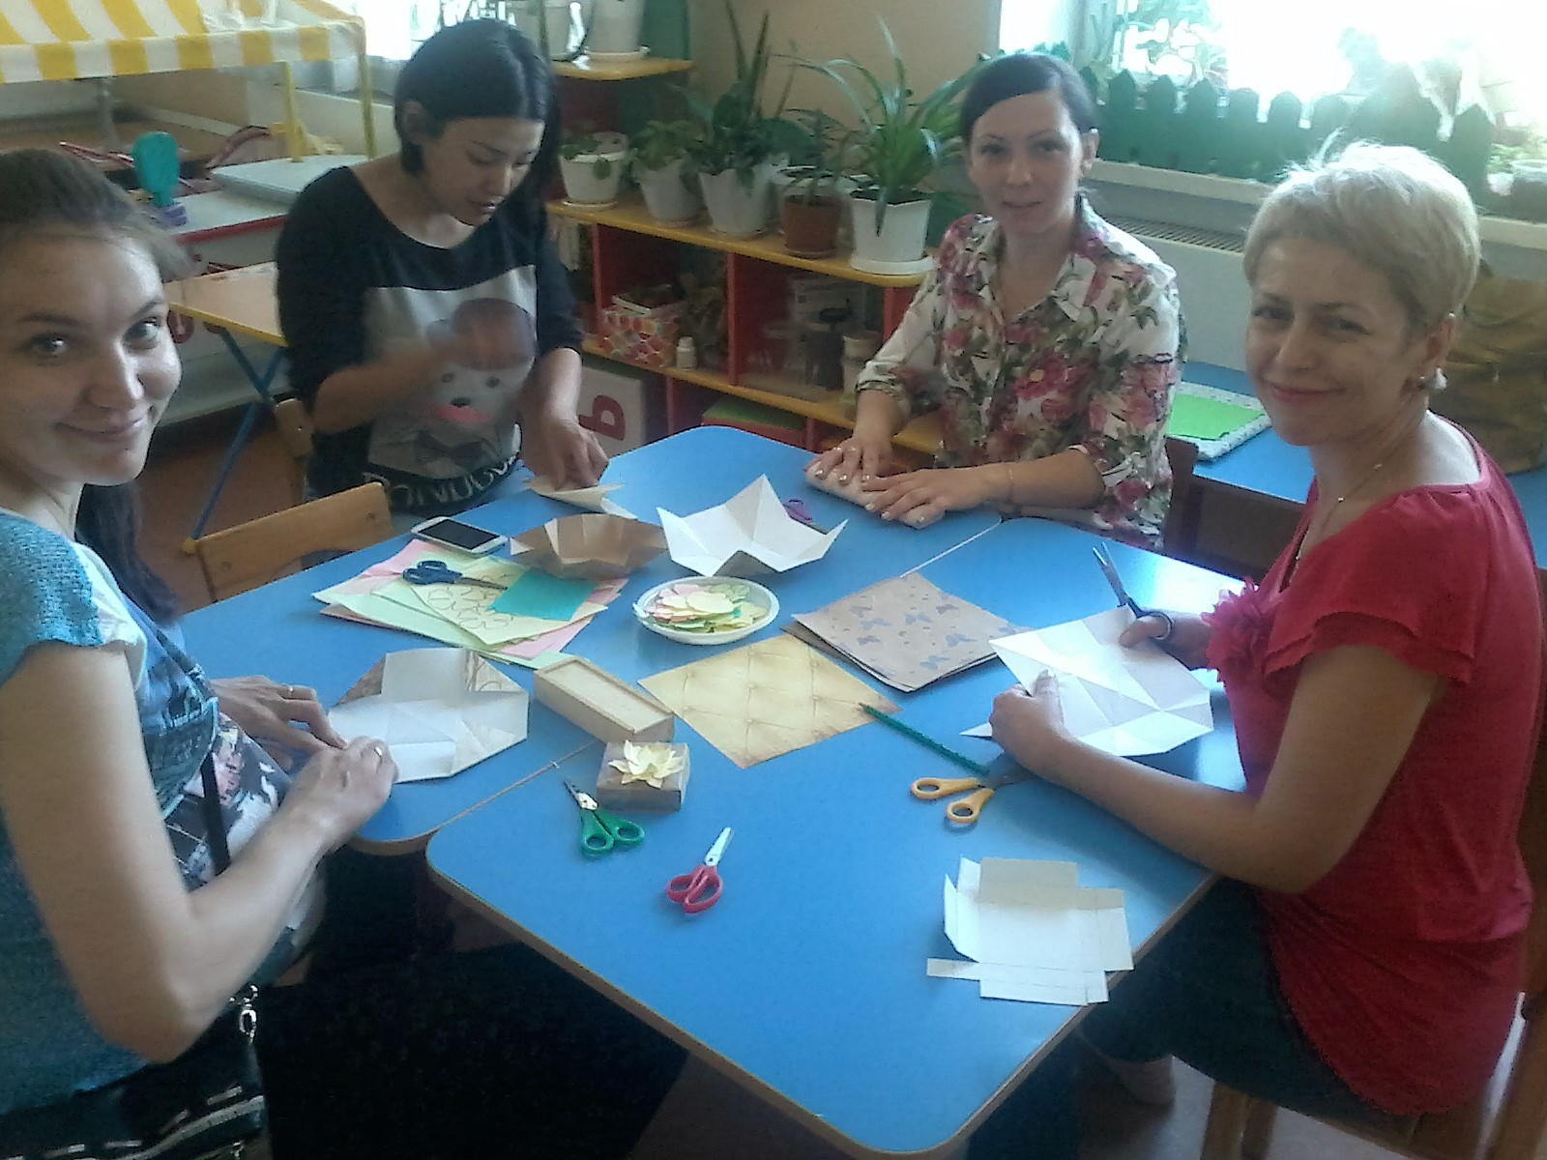
2.Сгибаем

Slide 7
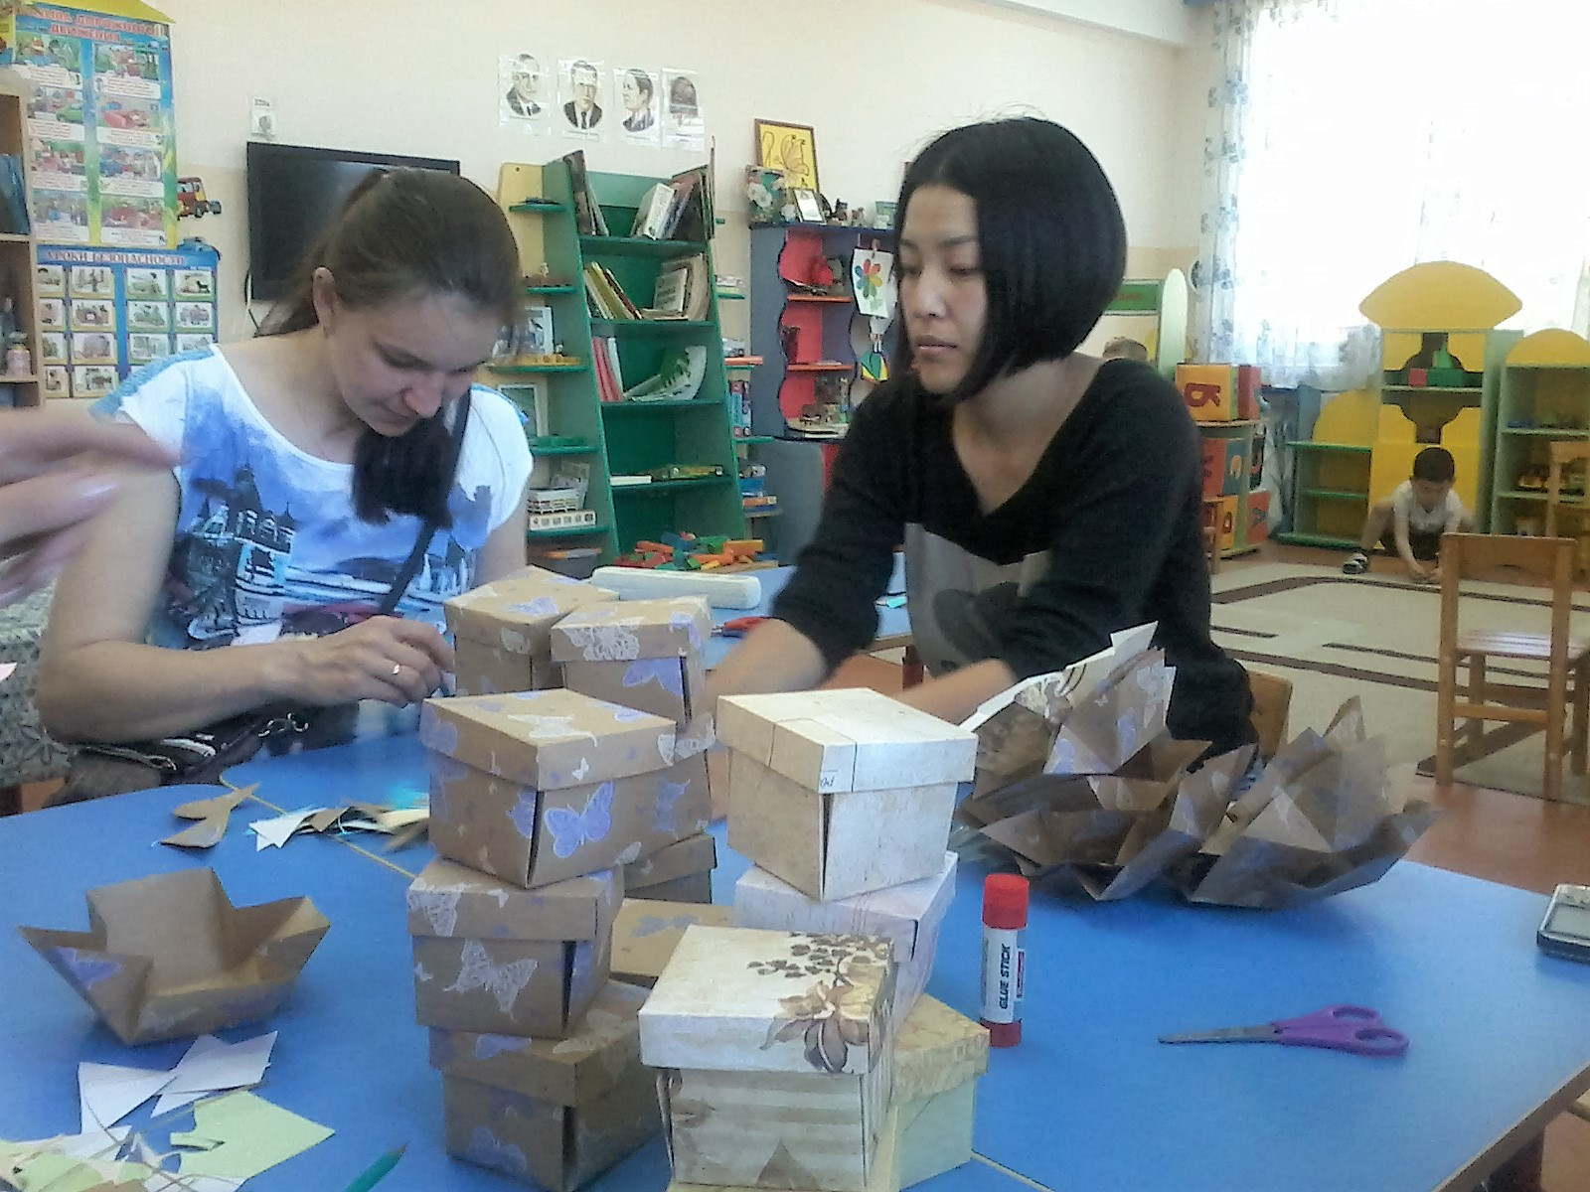
3.Склеиваем

Slide 8
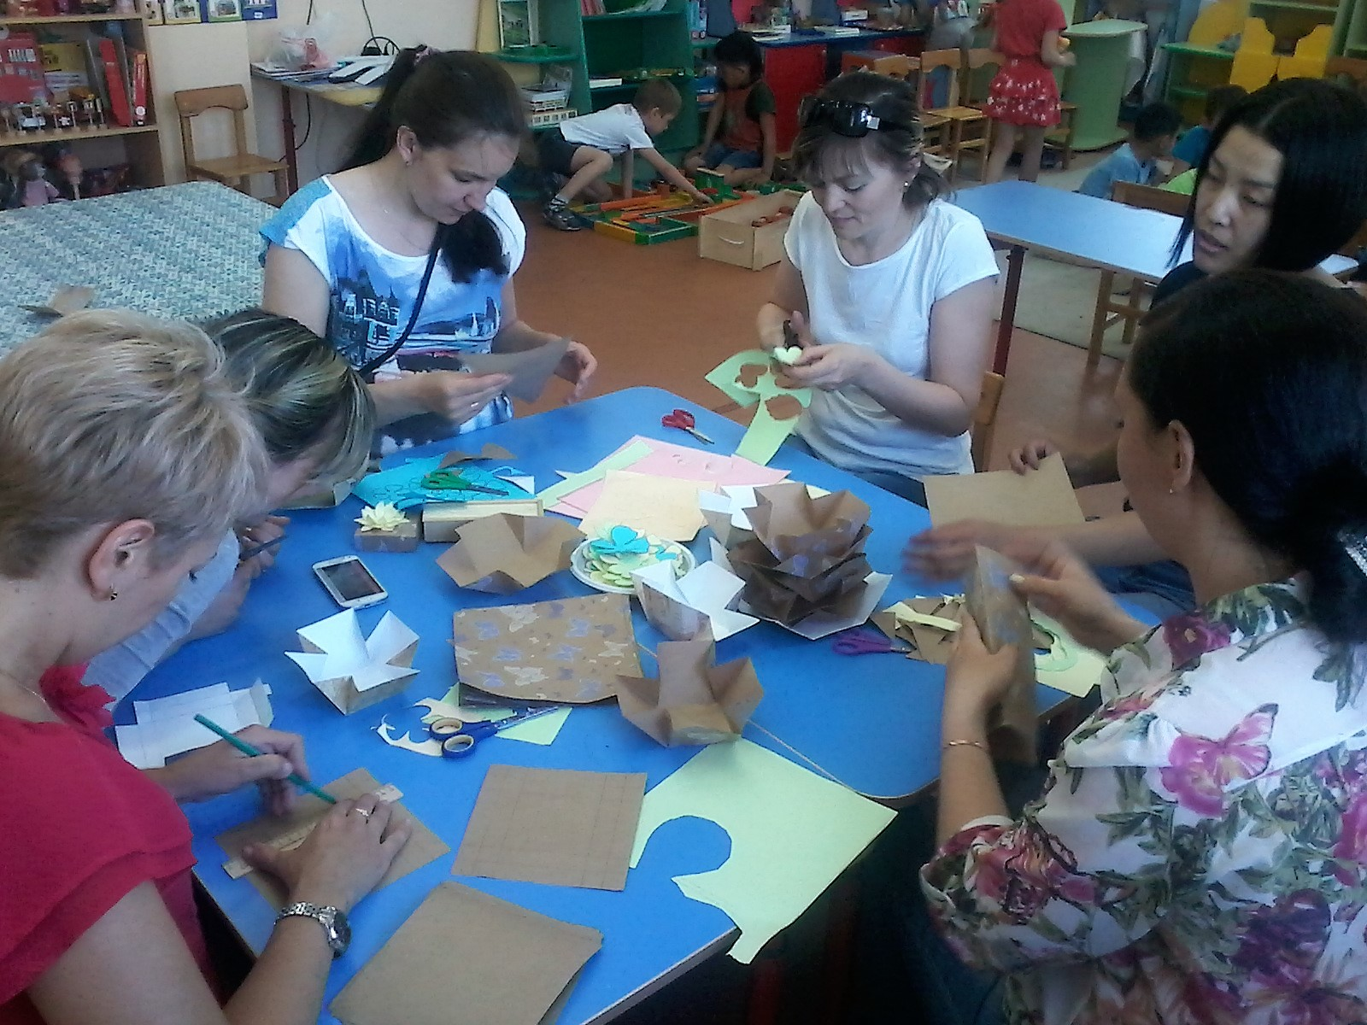

Slide 9
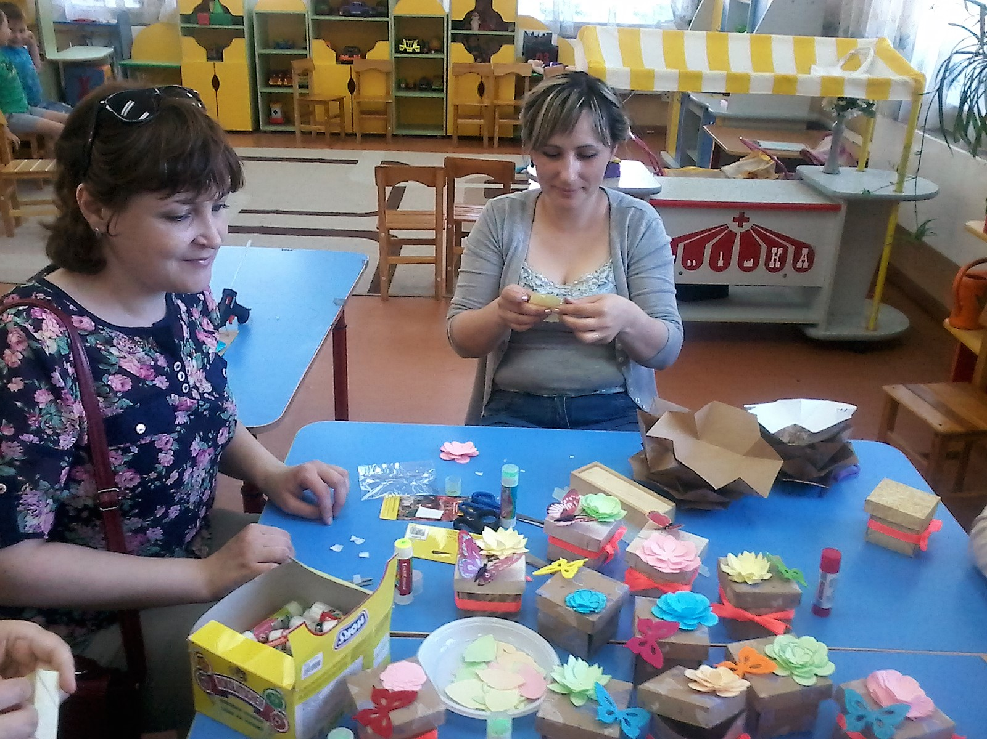
4. Украшаем

Slide 10
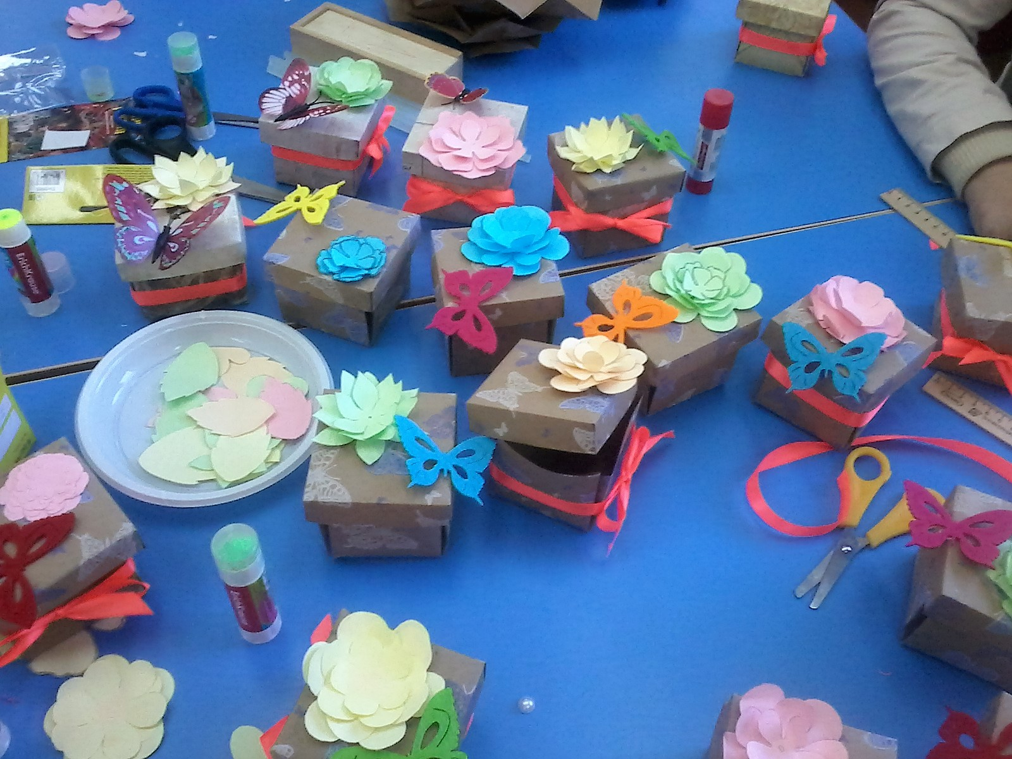
Я понял одну нехитрую истину.
Она в том, чтобы делать так называемые чудеса своими руками.
А. Грин.

Slide 11
Спасибо за внимание

